Slide 1
ROTEIRO PRA N2
Made by Du =)

Slide 2
Listas

Slide 3
Declarando listas

Slide 4
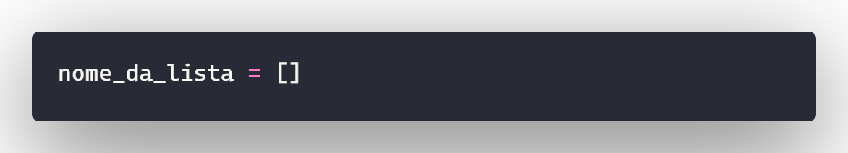
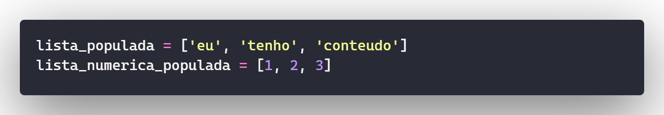
Lista vazia
Lista populada

Slide 5
Adicionando a lista

Slide 6
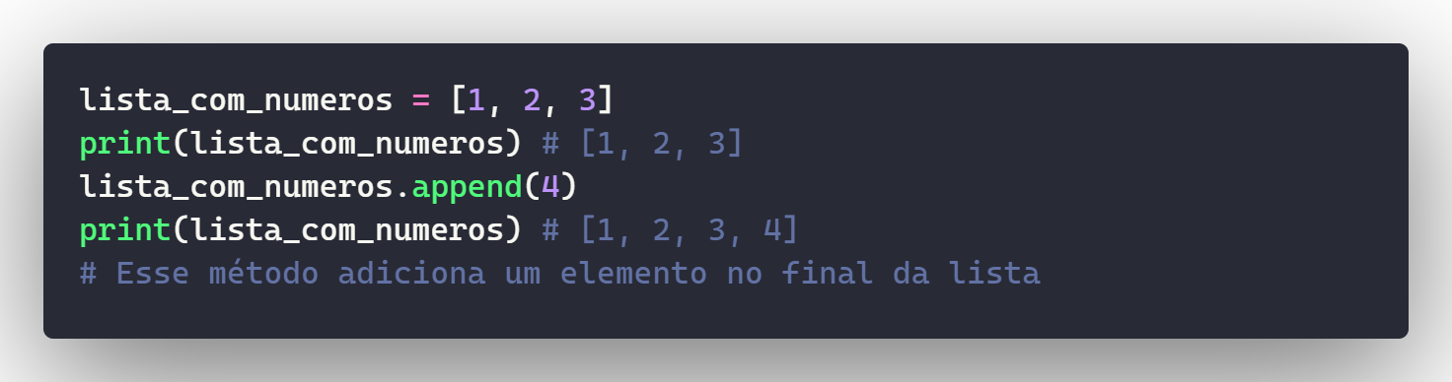
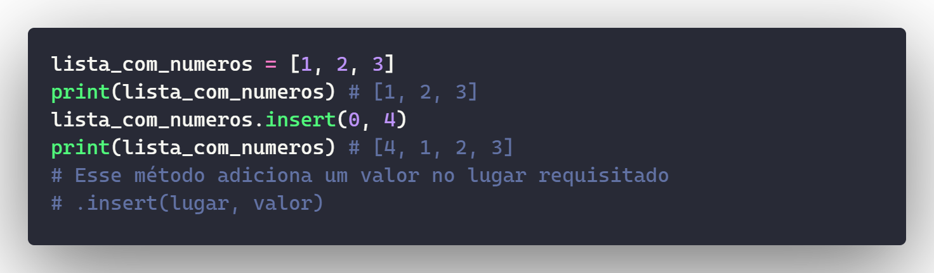
.append(valor)
.insert(index, valor)

Slide 7
Removendo da lista

Slide 8
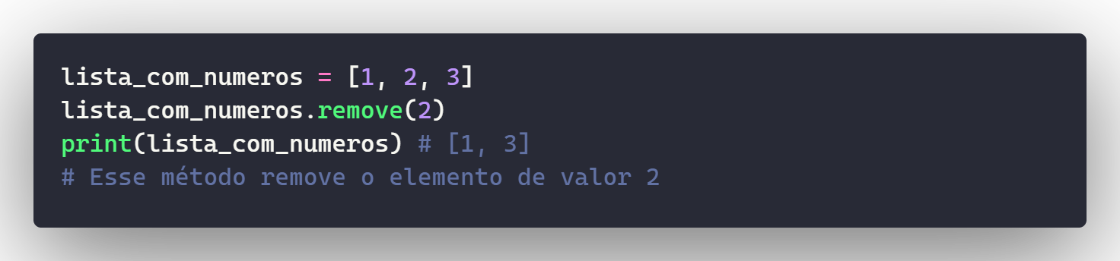
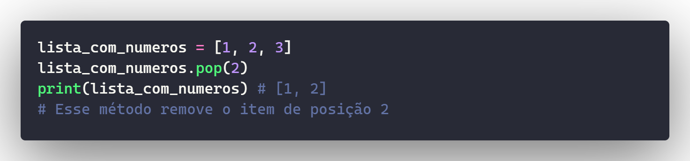
.remove(valor)
.pop(index)

Slide 9
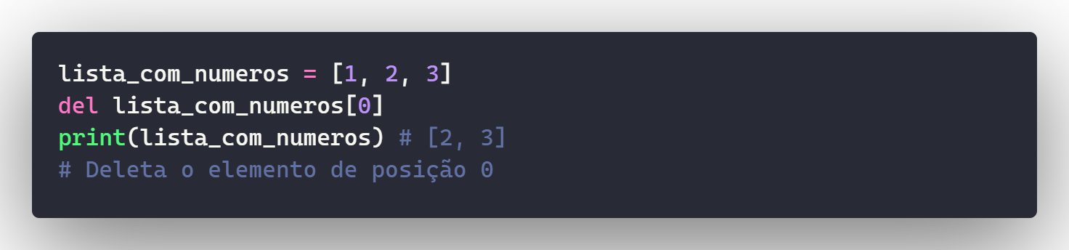
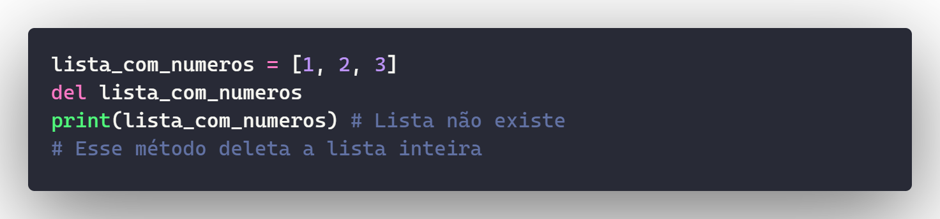
del nome_da_lista[index]
del nome_da_lista

Slide 10
Outras funcionalidades da lista

Slide 11
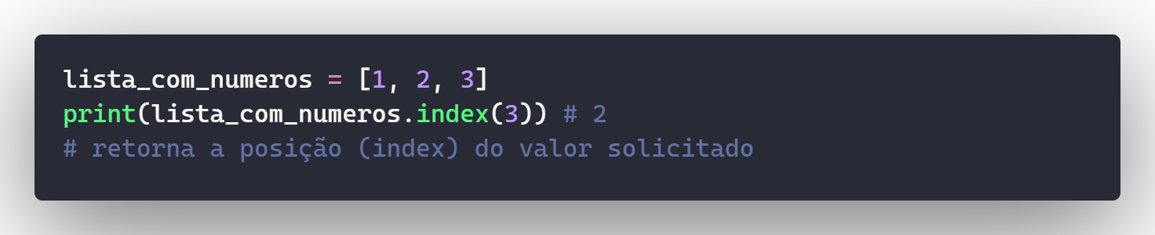
.count(valor)
.index(valor)

Slide 12
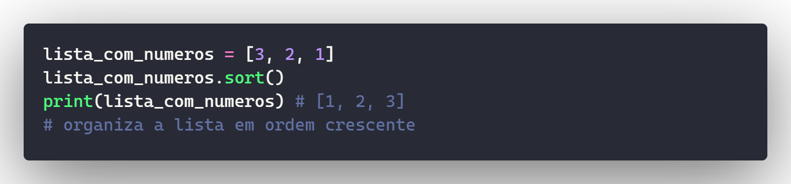
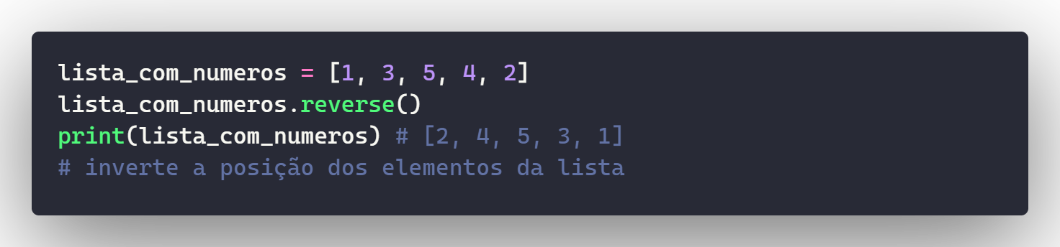
.sort()
.reverse()

Slide 13
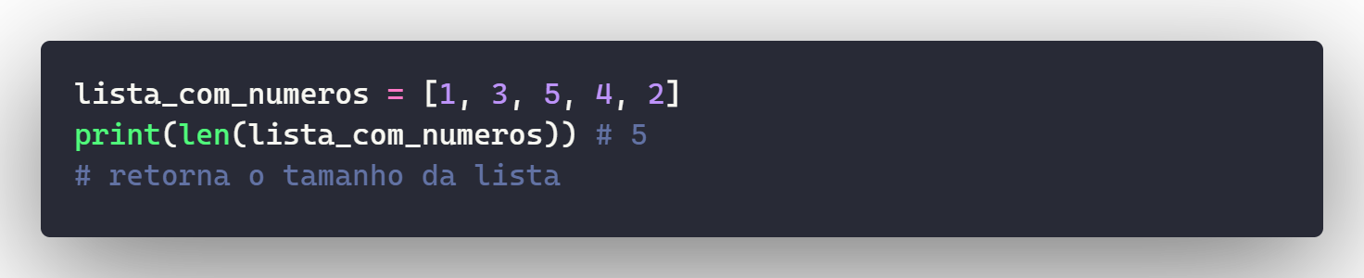
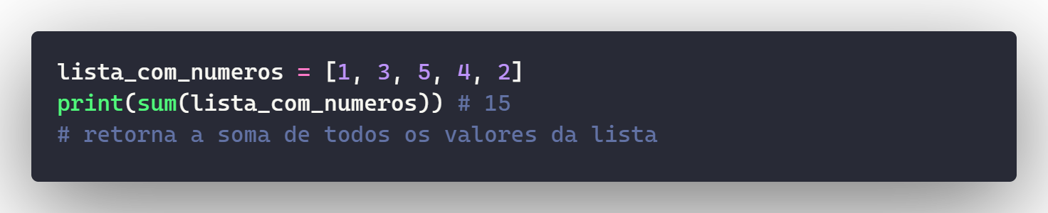
len(nome_da_lista)
sum(nome_da_lista)

Slide 14
Procurando um valor na lista

Slide 15
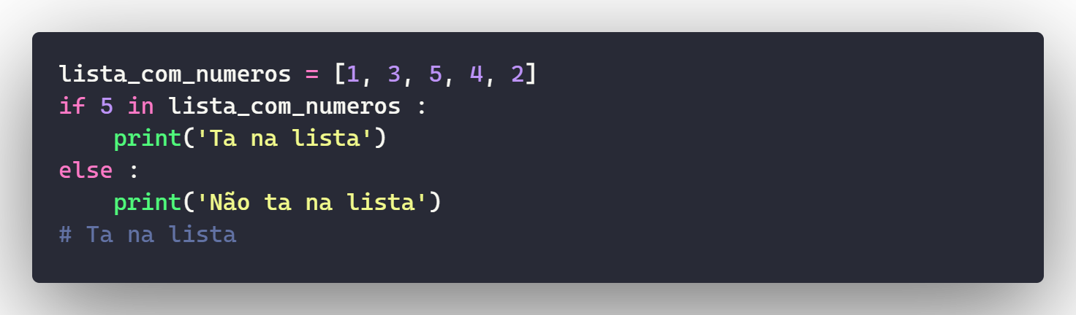
if valor in nome_da_lista :

Slide 16
Percorrendo sobre a lista

Slide 17
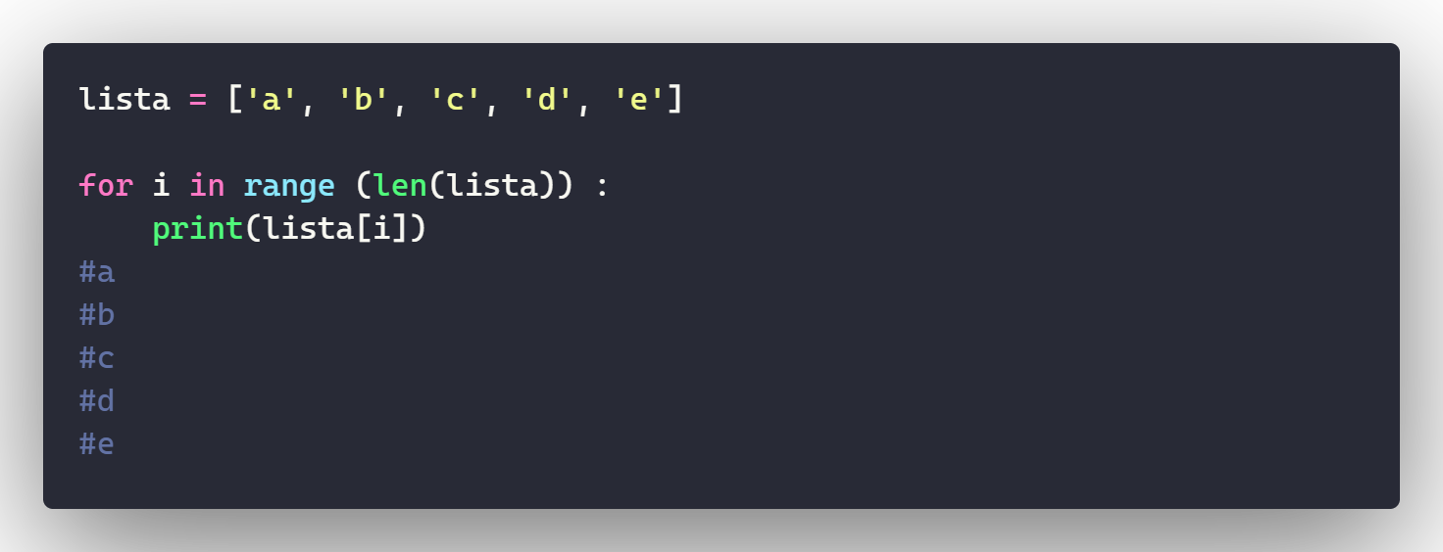
for i in range (len(nome_da_lista)) :

Slide 18
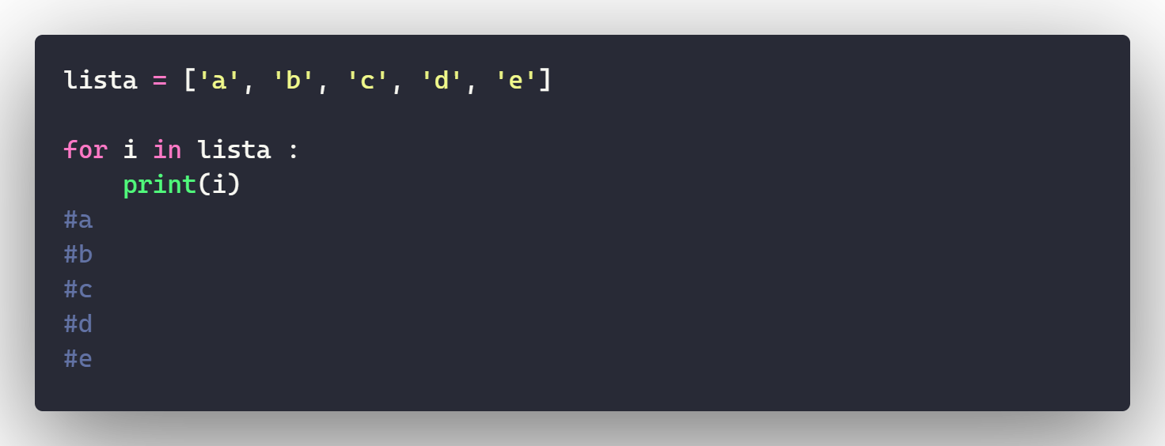
for i in nome_da_lista:

